Slide 1
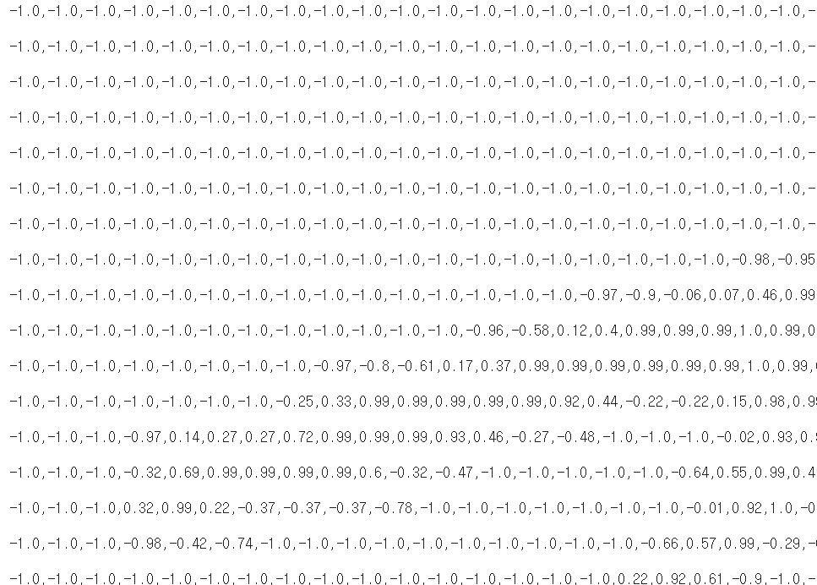
MINST 데이터(정규화)

Slide 2
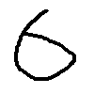
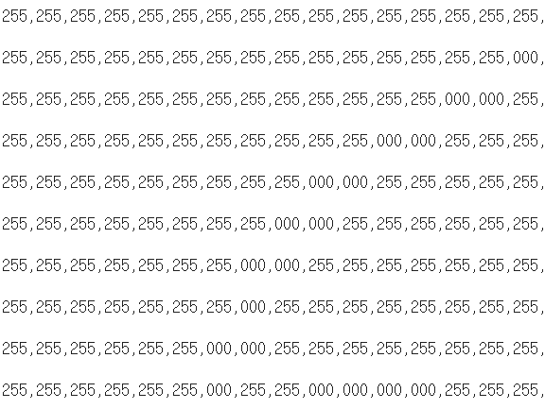
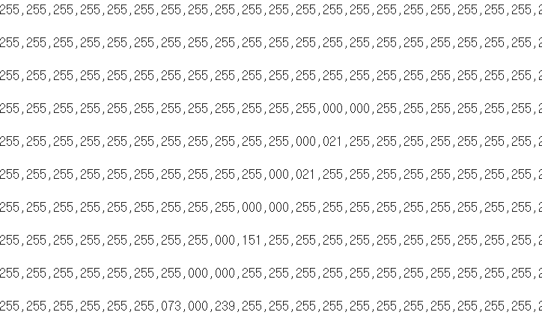
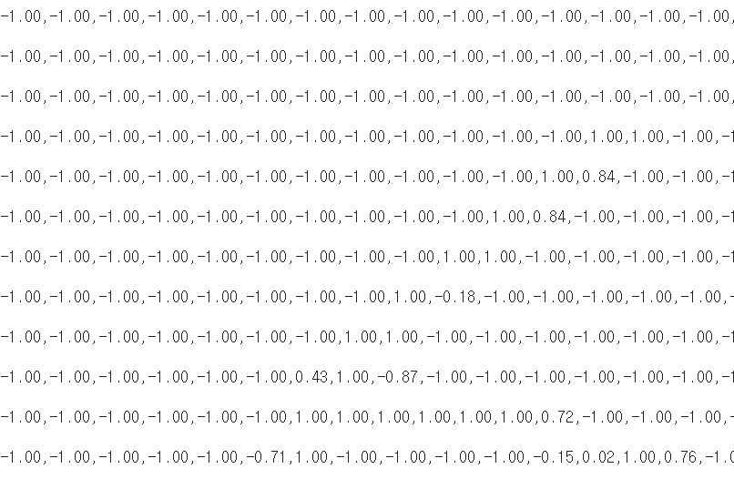
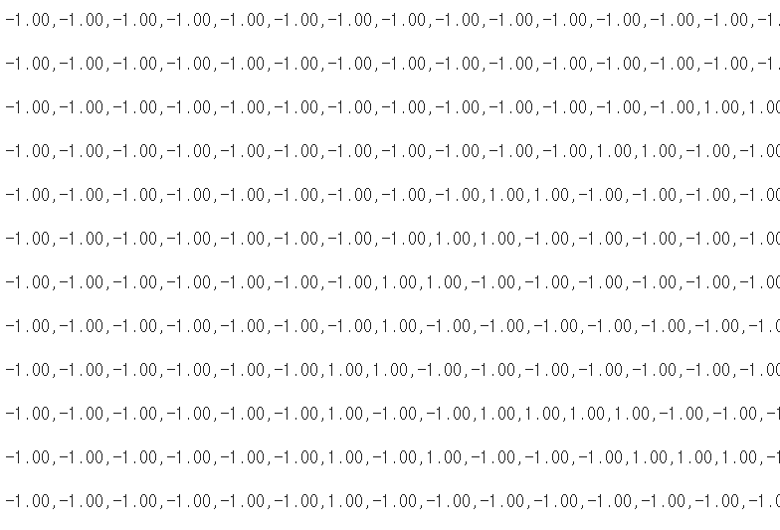
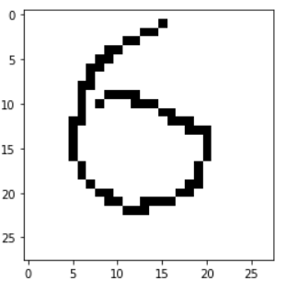
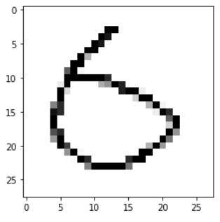
28x28 이미지
100x100 이미지
100x100 이미지(정규화
28x28 이미지(정규화)

Slide 3
컨볼루션 신경망

Slide 4
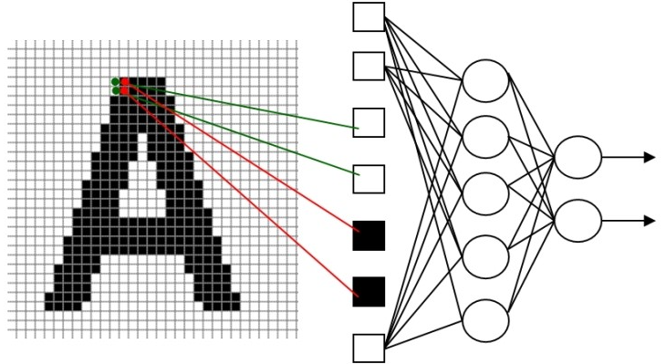
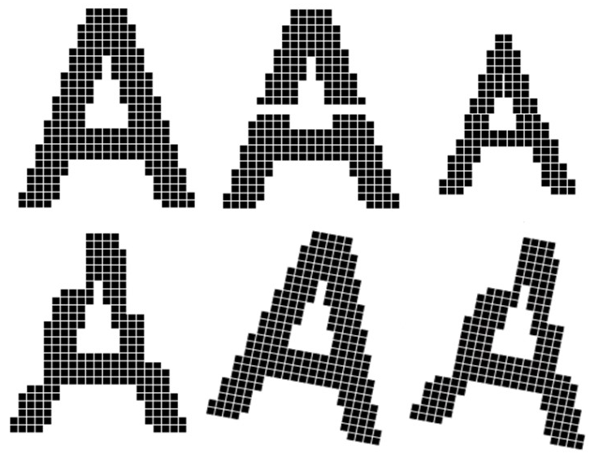
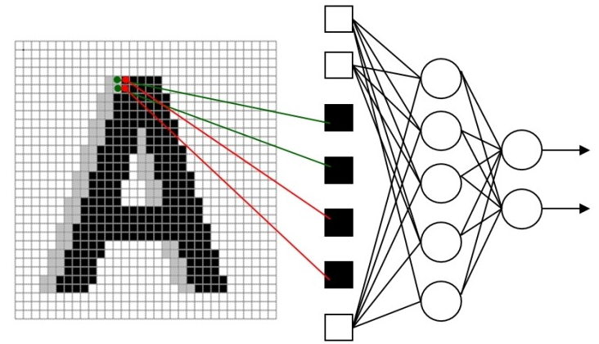
기존 Fully Connected Network의 문제점
2픽셀만 이동해도 새로운 학습 데이터로 처리해야 함

Slide 5
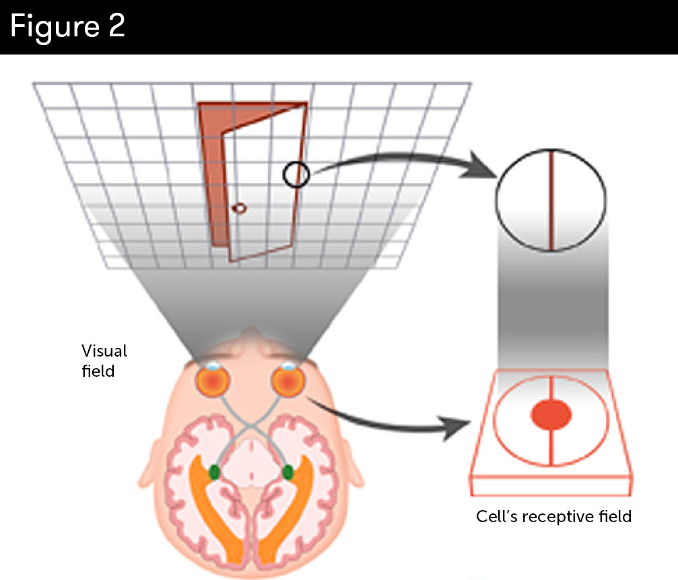
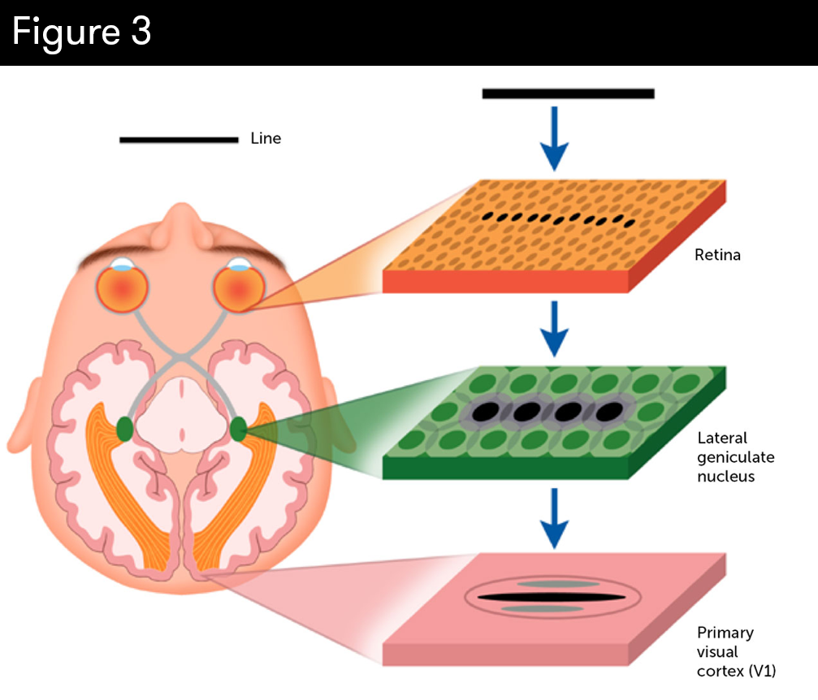
뉴런의 수용영역
뉴런들이 시야의 일부 범위 안에 있는 시각 자극에만 반응
뉴런의 수용영역(receptive field)들은 서로 겹칠수 있으며, 이렇게 겹쳐진 수용영역들이 전체 시야를 이루게 됨
어떤 뉴런은 수직선의 이미지에만 반응하고, 다른 뉴런은 다른 각도의 선에 반응하는 뉴런이 있을 뿐만아니라, 어떤 뉴런은 큰 수용영역을 가져 저수준의 패턴(edge, blob 등)이 조합되어 복잡한 패턴(texture, object)에 반응
https://excelsior-cjh.tistory.com/180

Slide 6
CNN 특징
패턴의 평행 이동 불변성(translation invariant)
우리가 보는 세상은 평행 이동으로 인해 다르게 인식되지 않음
이미지의 오른쪽 아래 모서리에서 어떤 패턴을 학습했다면 다른 곳(ex. 왼쪽 위 모서리)에서도 이 패턴을 인식 가능
적은 수의 훈련 샘플을 사용해서 일반화 능력을 가진 표현을 학습
공간적 계층 구조 학습
우리가 보는 세상은 공간적 계층 구조를 가짐
첫 번째 층: 에지 같은 작은 지역 패턴 학습
두 번째 층: 첫 번째 층으로 구성된 더 큰 패턴 학습

Slide 7
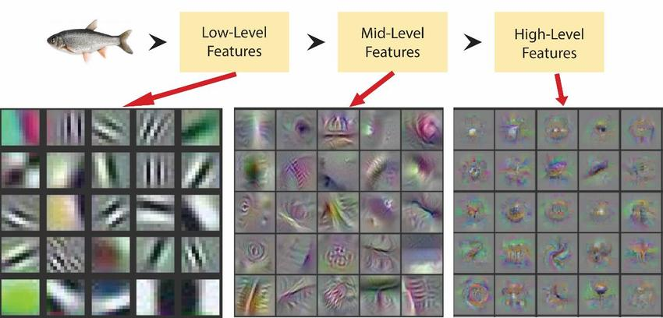
공간적 계층 구조 학습의 예
Hierarchical representation learning
Shoaib Ahmed Siddiqui, et. al., "Automatic fish species classification in underwater videos: exploiting pre-trained deep neural network models to compensate for limited labelled data" ICES Journal of Marine Science, Volume 75, Issue 1, January/February 2018

Slide 8
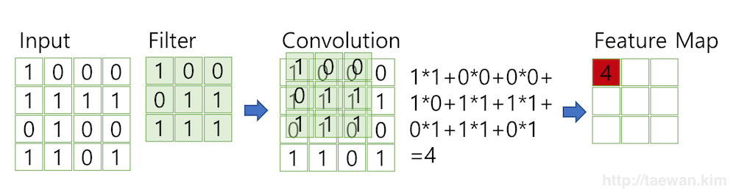
합성곱 (Convolution)
입력에 Filter를 합성곱하여 Feature Map을 생성
Filter(또는 kernel): 이미지의 특징을 찾아내기 위한 공용 파라미터

Slide 9
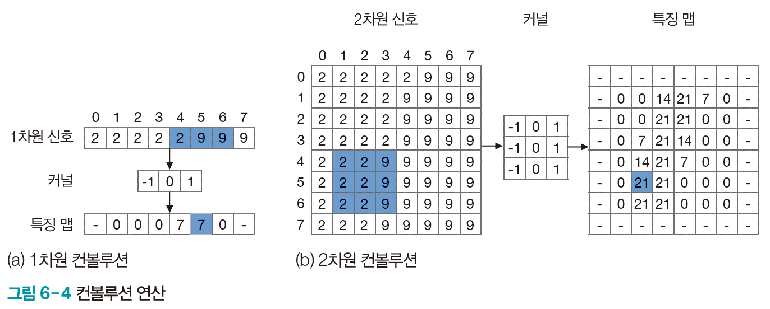
합성곱 (Convolution)

Slide 10
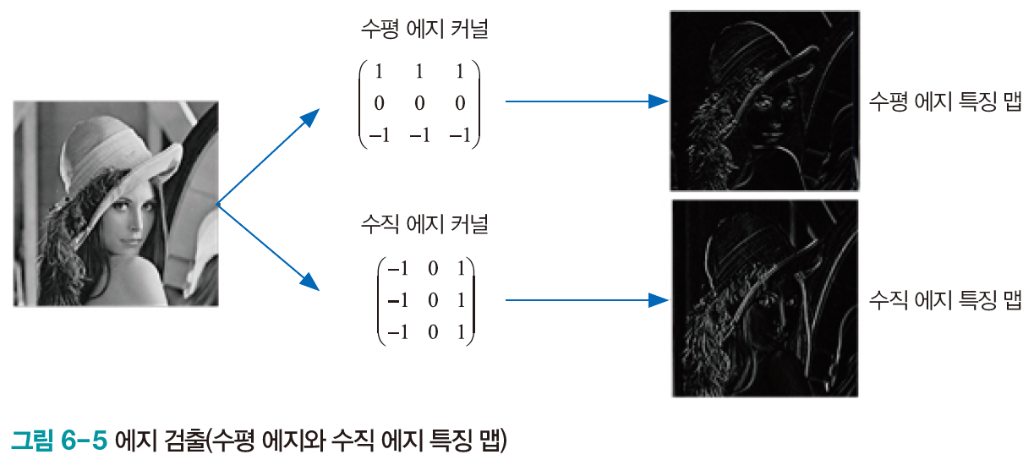
2차원 합성곱
오일석, 이진선, “파이썬으로 만드는 인공지능“ 한빛아카데미, 2021

Slide 11

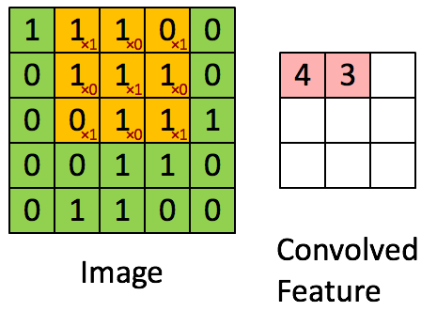
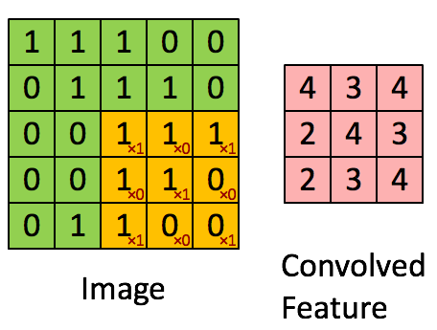
Stride
filter
1 | 0 | 1
0 | 1 | 0
1 | 0 | 1
Stride가 1인 경우
Stride: 필터를 순회하는 간격
http://deeplearning.stanford.edu/wiki/index.php/Feature_extraction_using_convolution

Slide 12
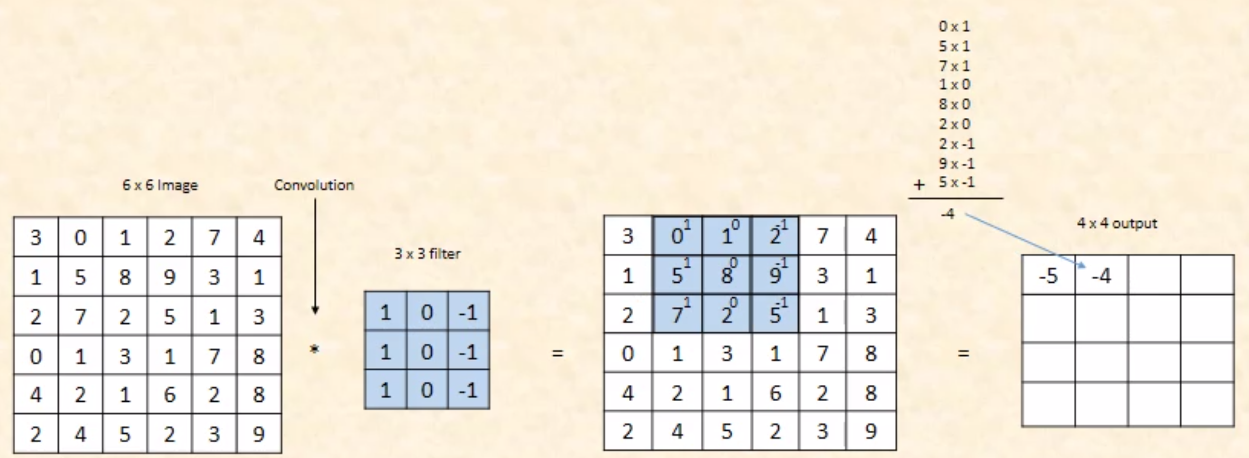
합성곱의 문제점
Feature Map의 크기는 입력 데이터의 크기보다 작음
100개의 층이 있다면 Feature Map의 크기는 매우 작아짐
모서리의 특징을 잃어 버릴 수 있음
모서리의 경우 중앙에 비해서 filter가 적게 적용됨
예를 들어, 왼쪽 위 모서리의 픽셀의 경우 filter가 한 번만 적용되지만 중앙은 9번 적용됨
https://engmrk.com/convolutional-neural-network-3/

Slide 13
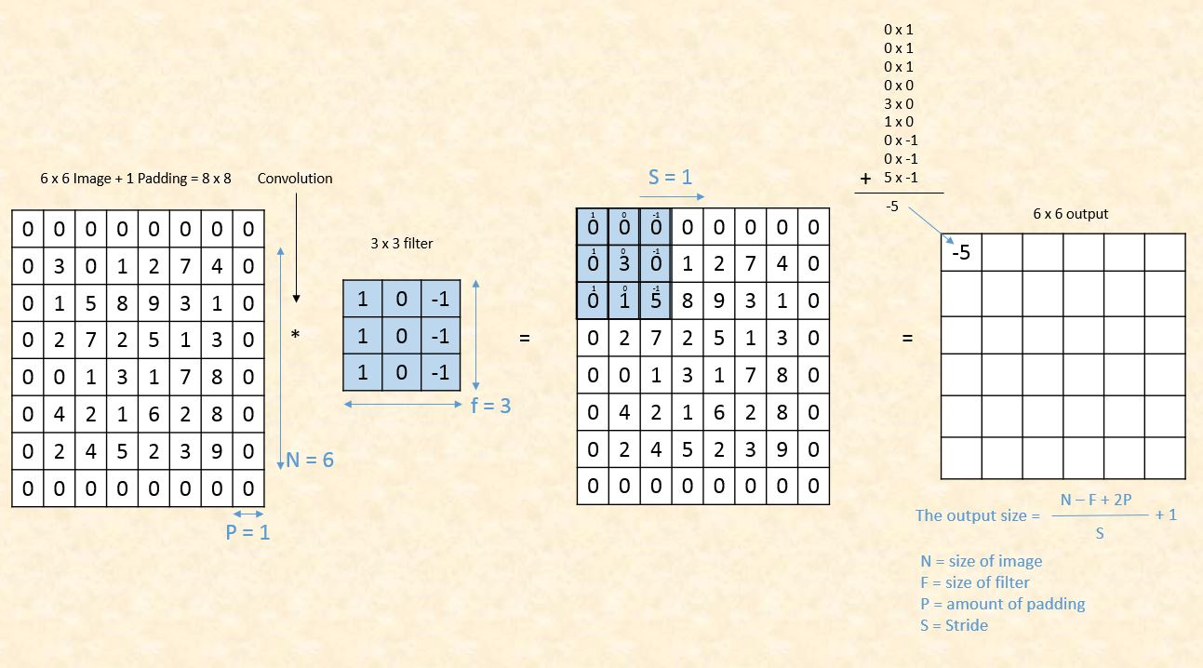
패딩 (Padding)
입력 데이터의 외각에 지정된 픽셀만큼 특정 값으로 채워 넣음
https://engmrk.com/convolutional-neural-network-3/

Slide 14
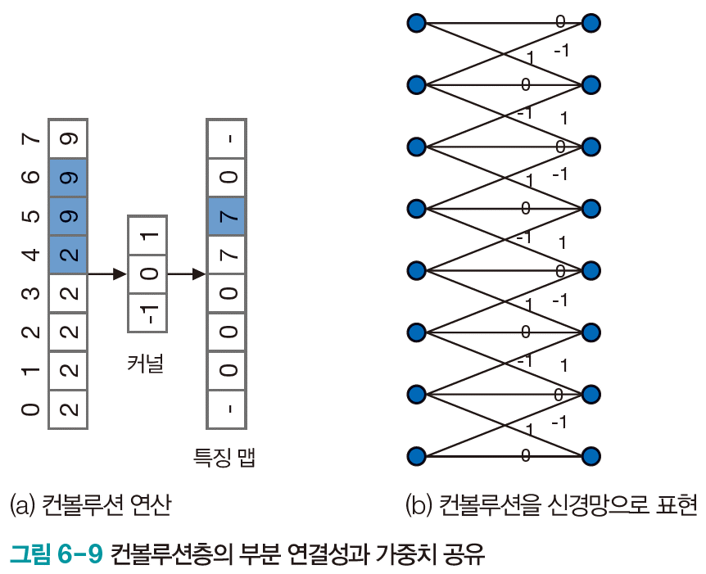
부분 연결성과 가중치 공유
부분 연결성
[그림 6-9]에서는 오른쪽 층의 노드는 왼쪽 층의 노드 3개하고만 연결된 부분 연결성
두 층의 노드 개수를 n₁과 n₂라 하고 커널 크기를 h라 하면, 컨볼루션 신경망은 h*n₂개의 에지 가짐(FC는 n₁*n₂개 에지)
가중치 공유
에지는 h*n₂개이지만, 가중치를 공유하기 때문에 가중치는 h개에 불과
2차원 영상에서 h*h 커널을 k’개 사용하는 경우 h*h*k’개의 가중치 ← 학습으로 알아내야할 매개변수가 대폭 줄어듦

Slide 15
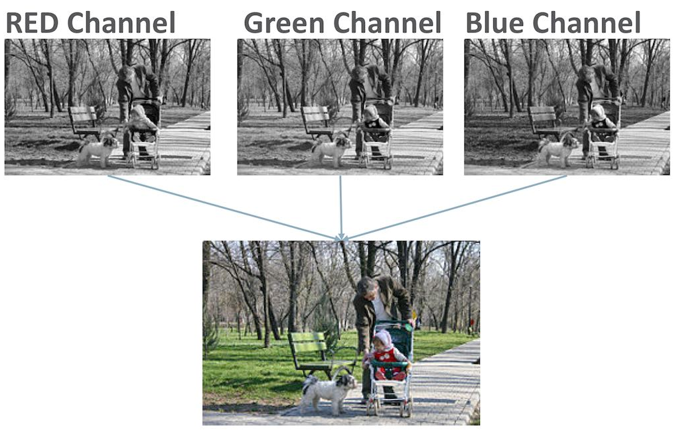
디지털 이미지의 채널
컬러 사진은 각 픽셀을 RGB 3개의 실수로 표현한 3차원 데이터
https://en.wikipedia.org/wiki/Channel_(digital_image)

Slide 16
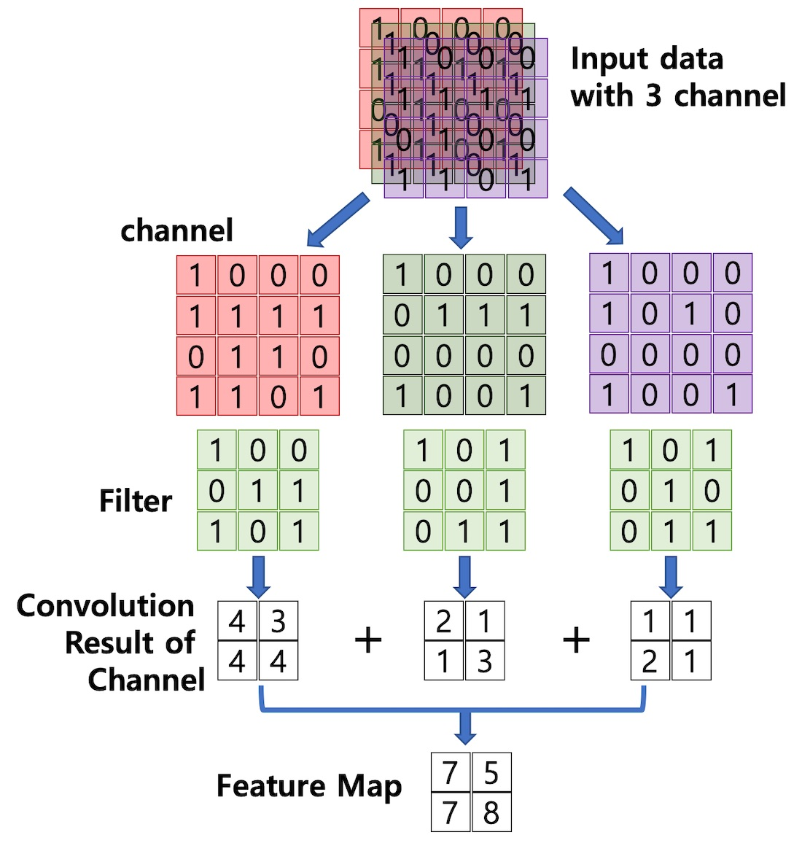
멀티 채널 입력 데이터에 필터를 적용

Slide 17
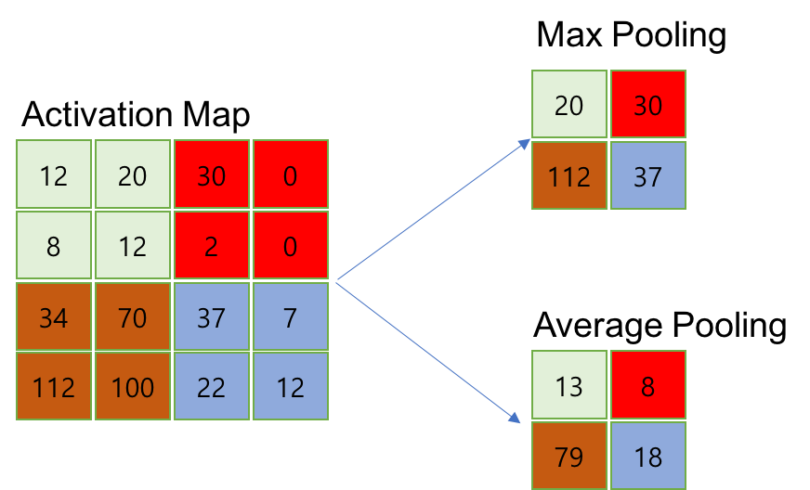

풀링 (Pooling)
합성곱 레이어의 출력 데이터를 입력으로 받아서 출력 데이터(Feature Map)의 크기를 줄임 → 가중치 개수 줄임
http://taewan.kim/post/cnn/
https://cs231n.github.io/convolutional-networks/

Slide 18
다운샘플링 전략 비교
풀링
조밀한 특성 맵을 만든 다음 작은 패치에 대해서 최대로 활성화된 특성을 고름
특성 맵의 각 타일에서 어떤 패턴이나 개념의 존재 여부를 인코딩하는 경향이 있으므로 특성의 평균값보다 여러 특성 중 최댓값을 사용하는 것이 더 유용함
큰 스트라이드
입력에 대해 듬성듬성 윈도우를 슬라이딩 → 특성 정보를 놓치거나 희석시킬 수 있음

Slide 19
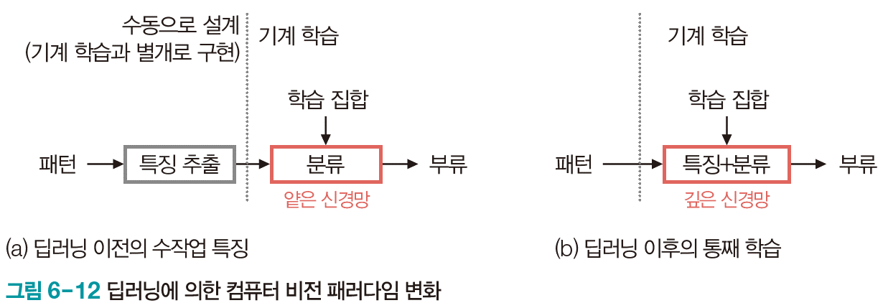
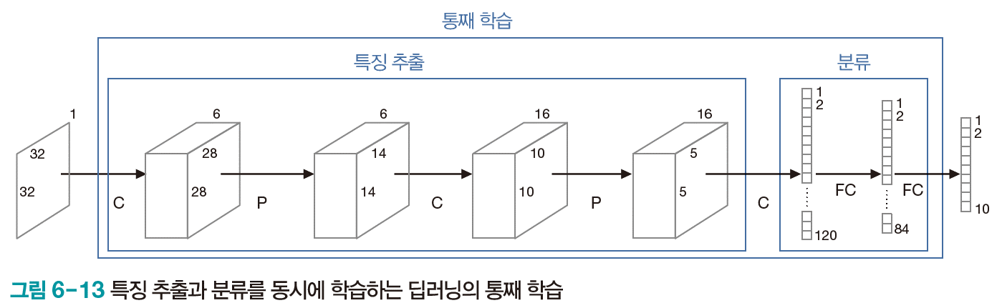
딥러닝은 특징을 학습

Slide 20
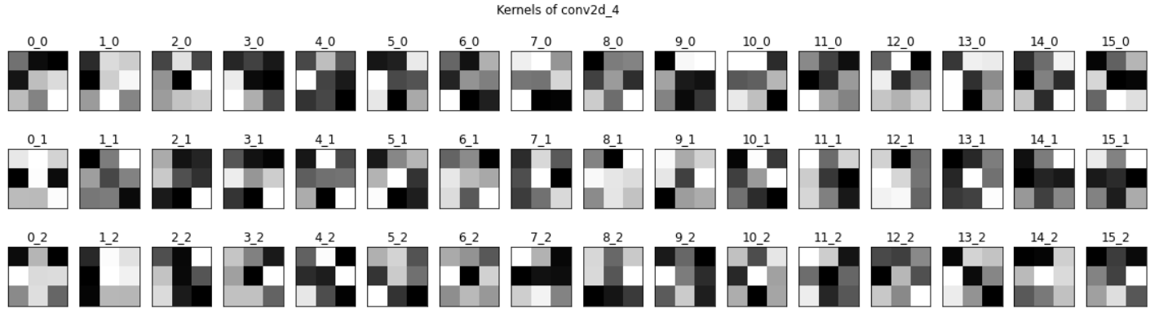
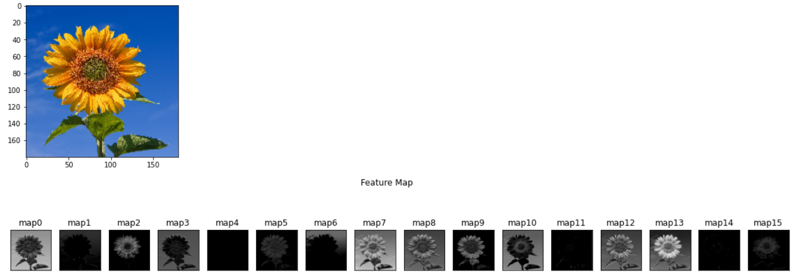
커널과 특징맵 시각화

Slide 21
딥러닝의 규제
딥러닝의 전략
충분히 큰 신경망 구조를 사용하되, 다양한 규제 기법을 적용하여 과잉 적합을 방지
데이터 증대, 드롭아웃, 가중치 감쇠, 앙상블, 배치 정규화 등의 다양한 규제 기법이 있음

Slide 22
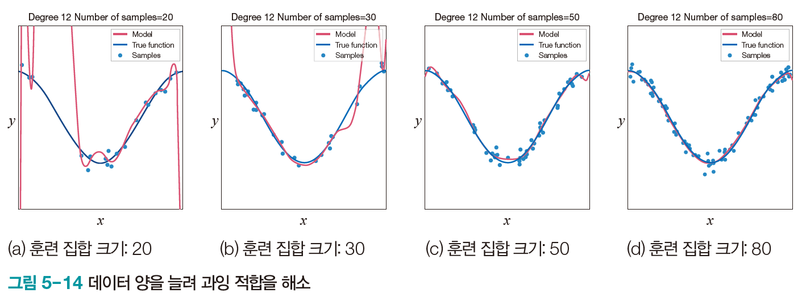
데이터 증대
과잉 적합을 방지하는 가장 확실한 방법은 큰 훈련 집합 사용
[그림 5-14]는 데이터가 커지면 과잉 적합이 자연스럽게 사라지는 현상 예시
대부분 상황에서 데이터를 늘리는 일은 많은 비용이 소요
딥러닝에서는 주어진 데이터를 인위적으로 늘리는 데이터 증대_{data augmentation}를 적용
영상을 이동, 회전 또는 좌우 반전
명암 조정 등
텐서플로는 훌륭한 함수 제공

Slide 23
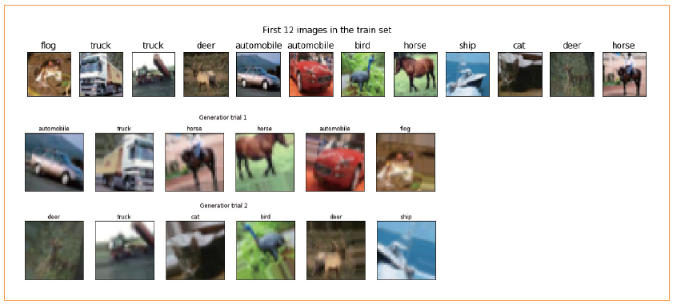
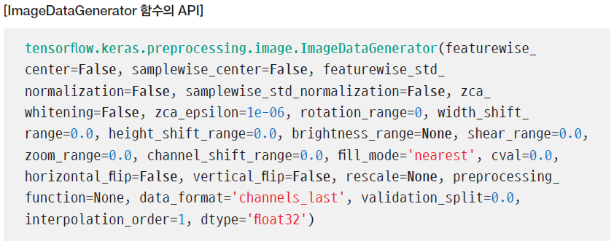
데이터 증대
다양한 변형을 위한
많은 종류의 매개변수

Slide 24
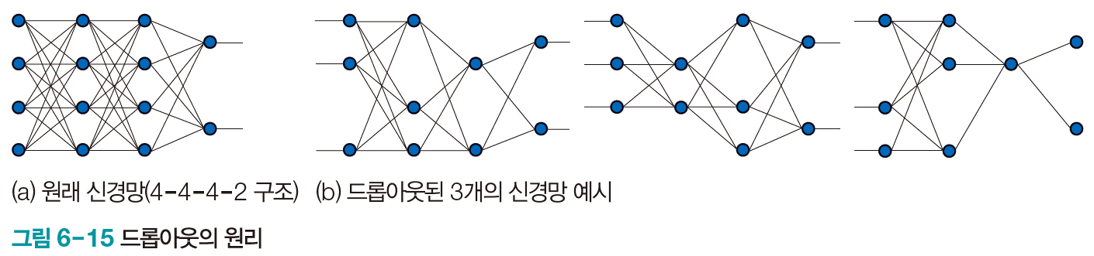
드롭아웃
드롭아웃_{dropout}
일정 비율의 가중치를 임의로 선택하여 불능으로 만들고 학습하는 규제 기법
불능이 될 에지는 샘플마다 독립적으로 정하는데 난수를 이용하여 랜덤하게 선택
[프로그램 6-2]~[프로그램 6-8]에서 이미 적용함

Slide 25
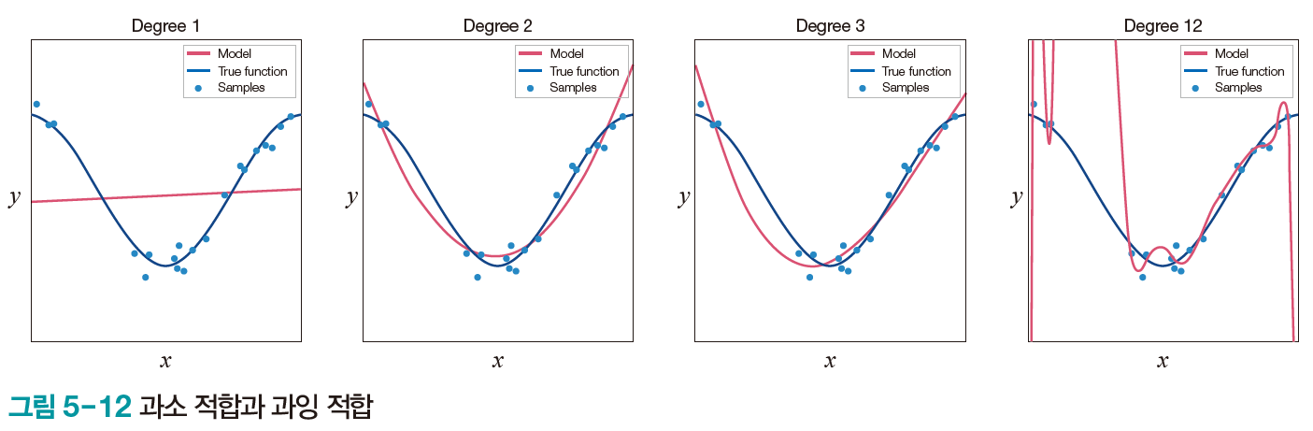
가중치 감쇠
과잉 적합에서는 가중치 값이 아주 큰 현상이 나타남
가중치 감쇠_{weight decay}는 성능을 유지한 채로 가중치 크기를 낮추는 규제 기법
y=1005.7x¹²-27774.4x¹¹+…

Slide 26
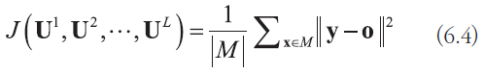
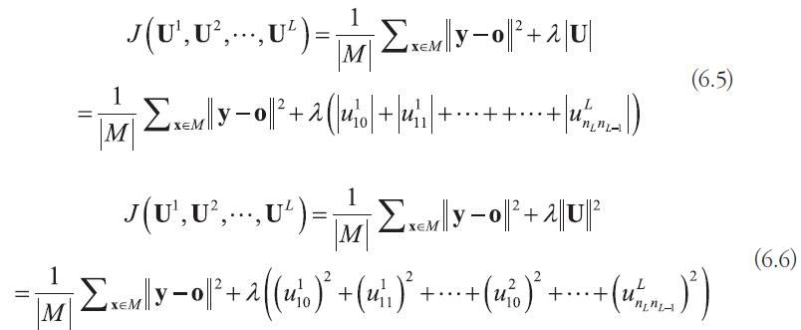
가중치 감쇠
표준 손실 함수(평균제곱오차 MSE)
가중치 감쇠를 적용한 MSE
L1 가중치 감쇠 또는 라소 규제
규제 항
L2 가중치 감쇠 또는 리지 규제

Slide 27
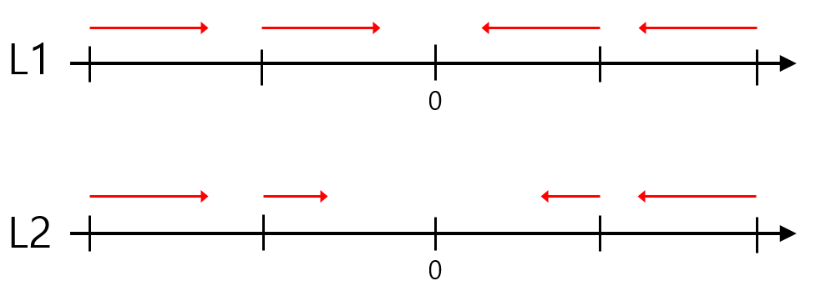
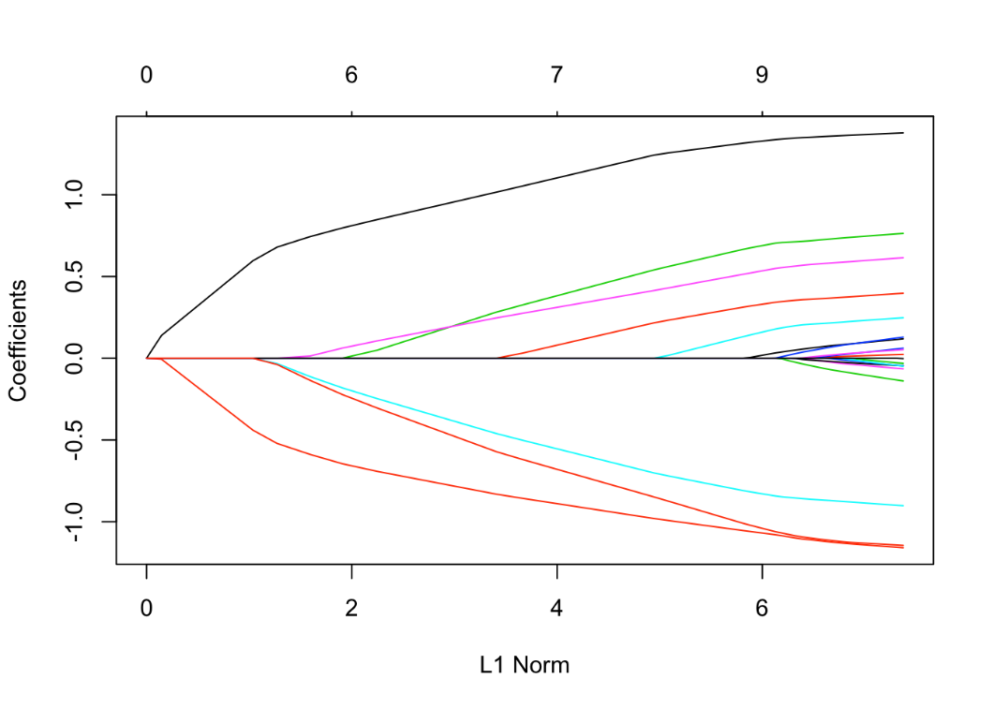
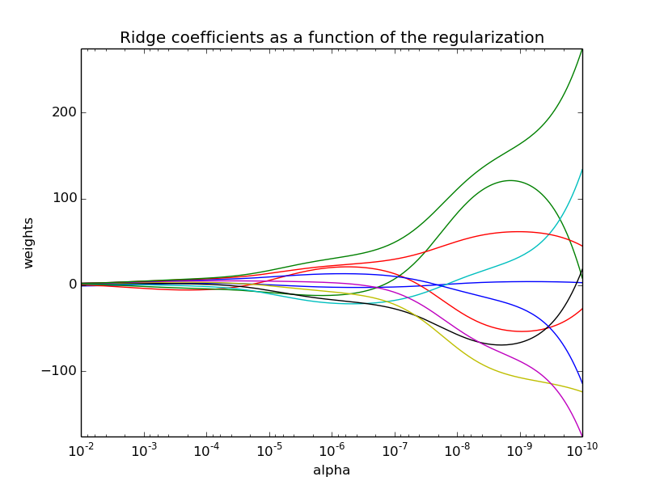
L1 규제와 L2 규제의 차이
https://shwksl101.github.io/ml/dl/2019/01/27/L1_L2_regularization.html

Slide 28
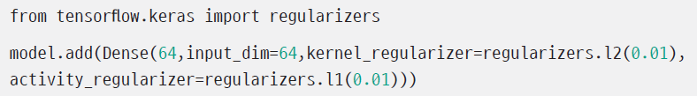
가중치 감쇠
가중치 감쇠를 위한 텐서플로 프로그래밍
세 가지 매개변수
Kernel_regularizer(가중치에 적용)
Bias_regularizer(바이어스에 적용)
Activity_regularizer(활성 함수 결과에 적용)
적용 예
가중치에 L2, 활성 함수 결과에 L1 적용하라는 지시
(λ로 0.01 사용)

Slide 29
성능 평가 쟁점
성능 평가의 중요성
하이퍼 매개변수 최적화나 모델 선택에서 중요
현장 설치 여부를 정할 때 중요
객관적인 성능 평가 방법
교차 검증
데이터를 분할하여 여러 번 반복함으로써 통계적 신뢰성을 높임
제거 조사_{ablation study}
여러 선택 사항이 있을 때, 선택 사항을 하나씩 빼고 성능을 측정해봄으로써 선택 사항 각각의 기여도를 평가

Slide 30
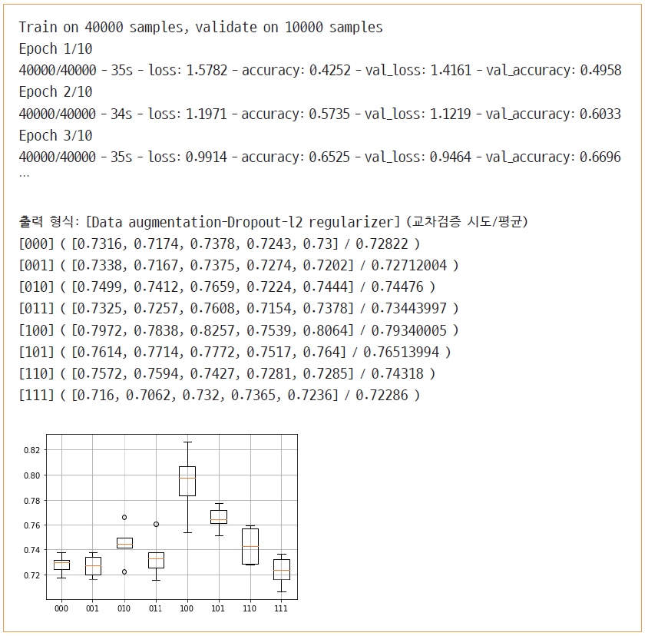
성능 평가 쟁점

